Slide 1


Collision
Avoidance
İbrahim UYSAL - Tunahan KARYAĞDI

Slide 2
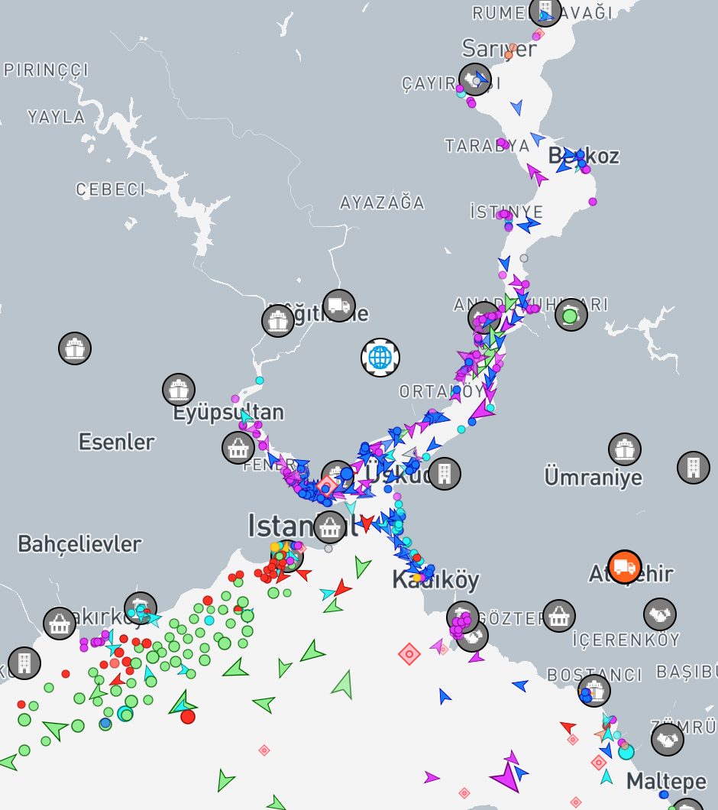
PROJE FIKRI
Deniz kazalarının çoğu insan faktörlerinden kaynaklanır ve genellikle kıyı şeridine, karaya çıkma noktalarına ve diğer gemilere zarar verir. Gemi çarpışmalarını önlemek için belirlenen manevralar, "Denizde Çatışmayı Önleme Tüzüğü"nde (COLREG) belirtilmiştir. Sivil havacılıkta olduğu gibi, gemi trafiğini yönetmek için otomatik bir sistem yoktur, bu nedenle yoğun bölgelerde kazalara neden olabilir.

Slide 3
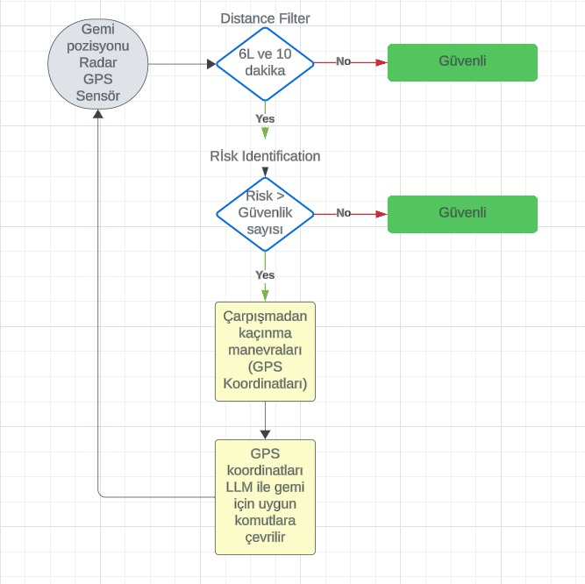
PROJE DIYAGRAMI

Slide 4

Hem ticari hem de askeri
Ticari
Askeri
Kıyı Güvenliği sistemine entegre edilerek boğazlar ve sahil güvenliği sağlayabilir
Sadece Kıyı Güvenliğine değil diğer ülkelerde de kullanılabilir
Tehdit Tespiti ve Analizi:
Rota Optimizasyonu ve Kaçınma Stratejileri
İzleme ve Gözetim

Slide 5
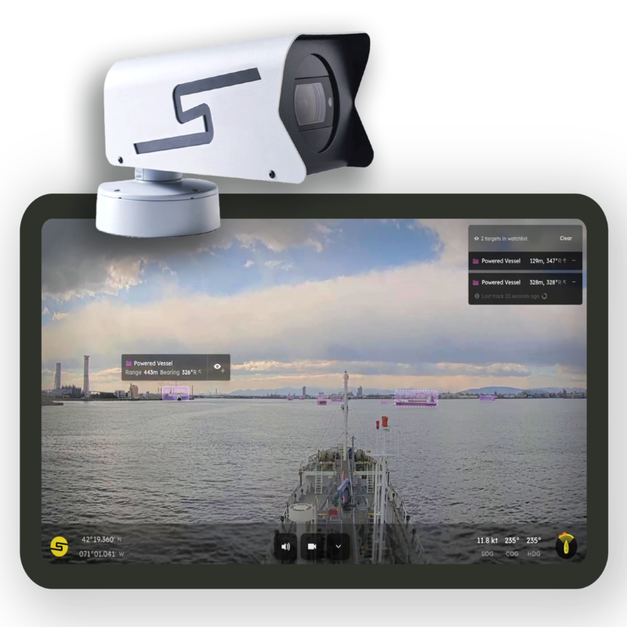
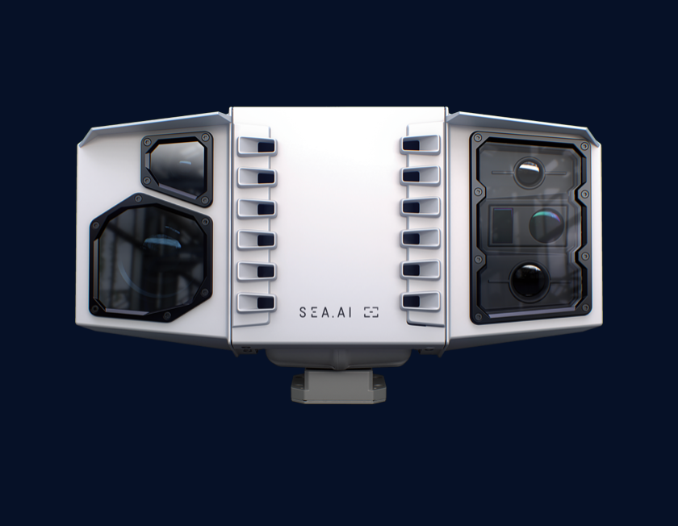
RAKIPLER

Slide 6
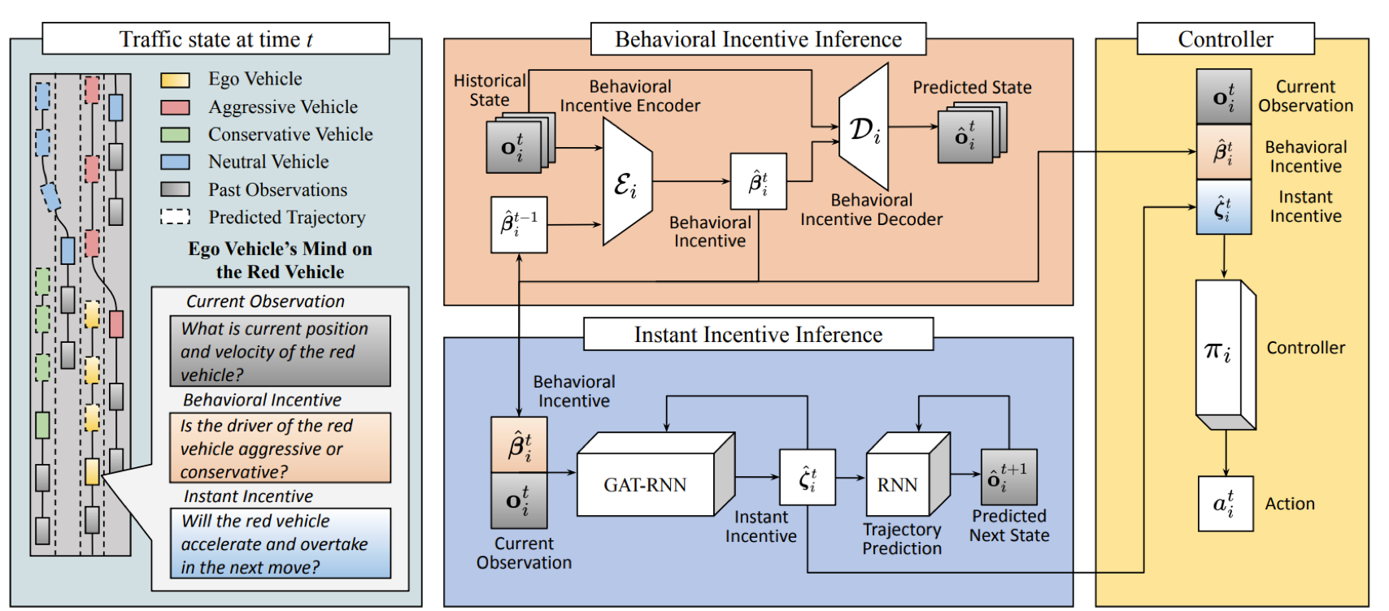
iPLAN
MODELLER

Slide 7
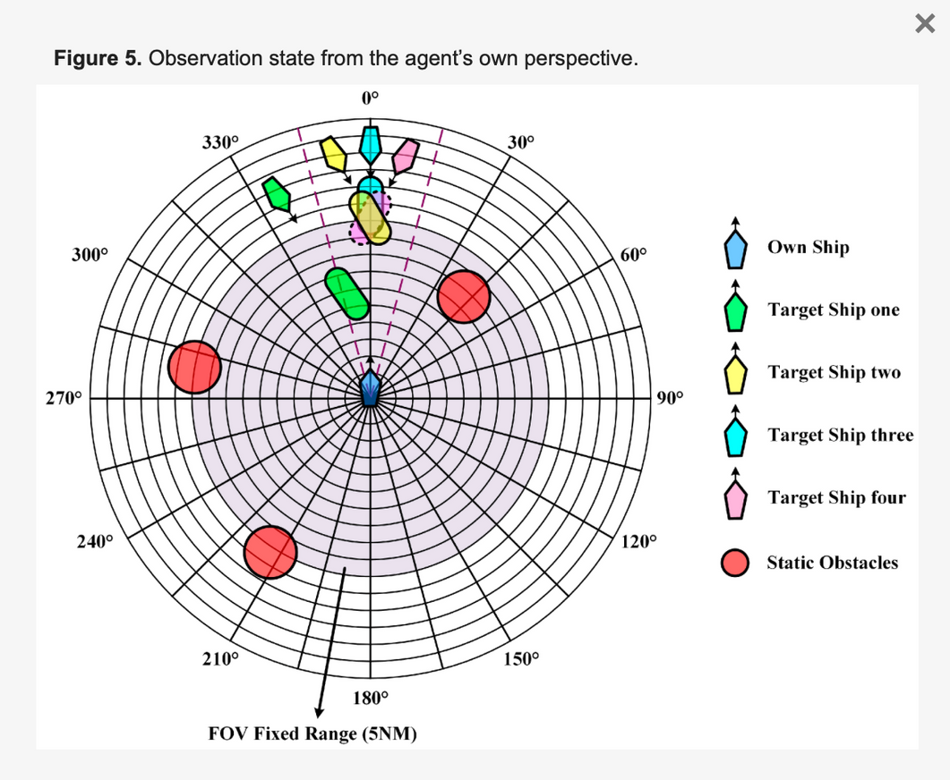
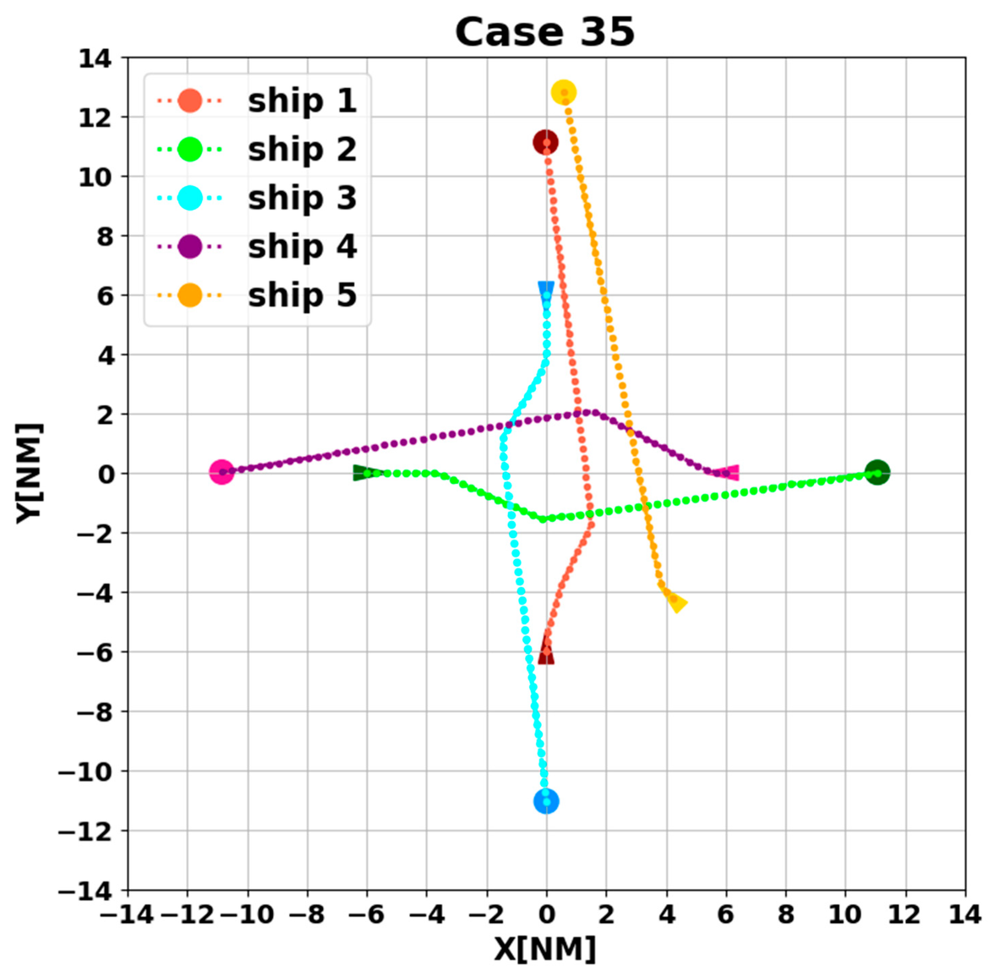
A Multi-Ship Collision
MODELLER

Slide 8

SONUÇ
Bu raporda sunulan Çarpışma Önleme Sistemi, deniz kazalarının riskini azaltmak için kapsamlı bir yaklaşım sunmaktadır. Mesafe filtreleri, çarpışma riski belirleme ve çarpışmadan kaçınma manevralarını entegre etmesiyle, sistem denizcilik güvenliğini artırmak için hem ticari hem de askeri anlamda çözüm üretmektedir.

